Slide 1



СОВРЕМЕННАЯ БИБЛИОТЕКА ДЛЯ ДЕТЕЙ: объединяя усилия – воспитываем гражданина
VI книжный фестиваль «Китоврас»
«Литература и чтение в формировании народного единства: ценности, смыслы, практики»
г. Владимир, 14 августа 2026 г.,
Мезенцева Ольга Петровна,
заместитель директора по науке и образовательной деятельности РГДБ,
кандидат педагогических наук

Slide 2

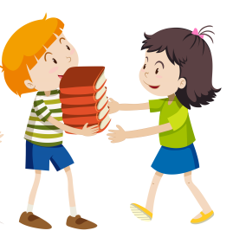




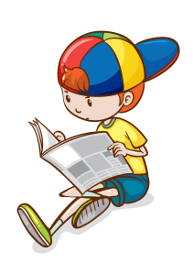

БИБЛИОТЕЧНОЕ ПРОСТРАНСТВО ДЛЯ ДЕТЕЙ
Согласно официальным данным в России проживает около 30 млн. детей
дошкольные
образовательные организации
около 46 000
общедоступные
библиотеки МК РФ
41 530
общеобразовательные организации
3 265 детских библиотек
38 515 библиотек,
обслуживающих детей
библиотек детских садов
школьных библиотек около 40 000

Slide 3
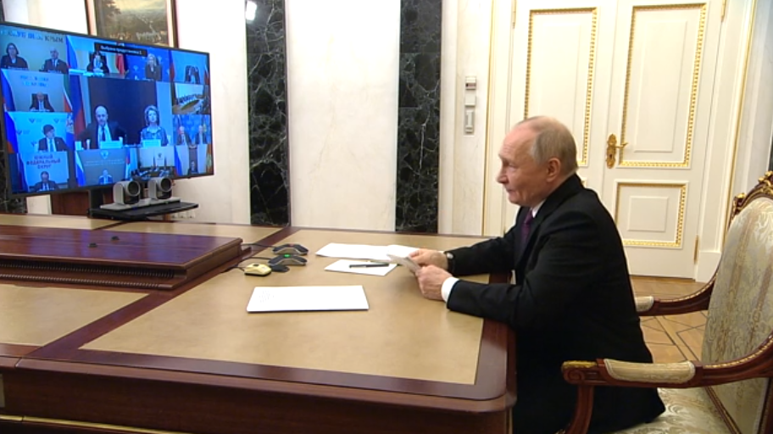


ПОРУЧЕНИЯ ПРЕЗИДЕНТА ПО ИТОГАМ ЗАСЕДАНИЙ СОВЕТА ПО РЕАЛИЗАЦИИ ГОСПОЛИТИКИ В СФЕРЕ ПОДДЕРЖКИ РУССКОГО ЯЗЫКА И ЯЗЫКОВ НАРОДОВ РОССИИ (5 ноября 2024 г. , 5 июня 2025 г.)
«Такие библиотеки – уникальное достояние России. Прошу глав регионов активнее помогать библиотекам с пополнением фондов, ремонтом и оборудованием, расширением площадей. Не раз говорил, что наша задача – создать на базе таких библиотек настоящие центры просвещения, воспитания, культурной и общественной жизни, прежде всего в сельских территориях, в малых городах».
В. В. Путин
п. 17. Рекомендовать исполнительным органам субъектов Российской Федерации совместно с Минкультуры России и при участии федерального государственного бюджетного учреждения культуры «Российская государственная детская библиотека» провести анализ потребностей библиотек, действующих в субъектах Российской Федерации и обслуживающих детей, в кадрах и необходимом оснащении (включая комплектование библиотечных фондов и предоставлении новых помещений).
(№ Пр-2814 от 30.12.2024 года)
п. 10. Минкультуры России совместно с исполнительными органами субъектов Российской Федерации… и при участии федерального государственного бюджетного учреждения культуры «Российская государственная детская библиотека»…. принять меры по обеспечению стабильного комплектования библиотечных фондов библиотек, действующих в субъектах Российской Федерации (в том числе в малых населенных пунктах) и обслуживающих детей, представив при необходимости предложения о разработке специальной программы обновления (комплектования) указанных библиотечных фондов.
(№ Пр-1583 от 10.07.2025 года)
П.4. Минкультуры России совместно с Минцифры России и при участии федерального государственного бюджетного учреждения культуры «Российская государственная детская библиотека» и иных заинтересованных организаций с учетом ранее данного поручения обеспечивать ежегодное проведение в Колонном зале Дома союзов торжественной церемонии открытия
Всероссийской недели детской книги.
(№ Пр-232 от 03.02.2026 года)

Slide 4

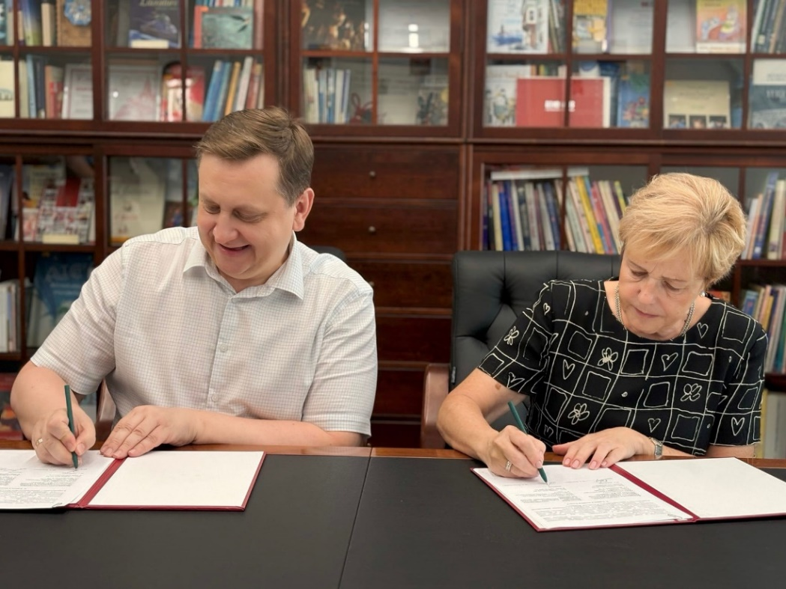
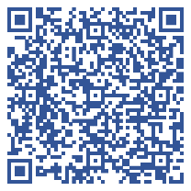
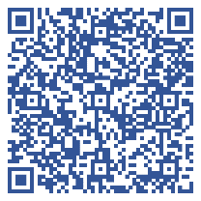
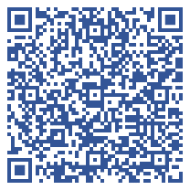
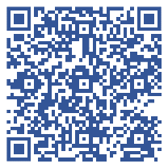
МЕЖВЕДОМСТВЕННОЕ ВЗАИМОДЕЙСТВИЕ
НА ФЕДЕРАЛЬНОМ УРОВНЕ
Российская государственная детская библиотека и Институт содержания и методов обучения им. В.С. Леднева
Информационные материалы:
Список произведений, включенных в федеральные образовательные программы начального, основного
и среднего общего образования.
Список произведений, рекомендованных для внеклассного чтения.
Список произведений патриотической направленности, созданных современными писателями.
Методические рекомендации «Модернизация и научно-методическое сопровождение деятельности школьных библиотек».

Slide 5
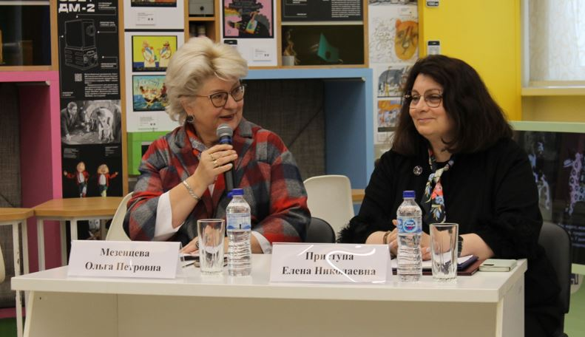





ИНСТИТУТ РАЗВИТИЯ, ЗДОРОВЬЯ И АДАПТАЦИИ РЕБЕНКА
Российская государственная детская библиотека и
Институт развития, здоровья и адаптации ребенка

Slide 6
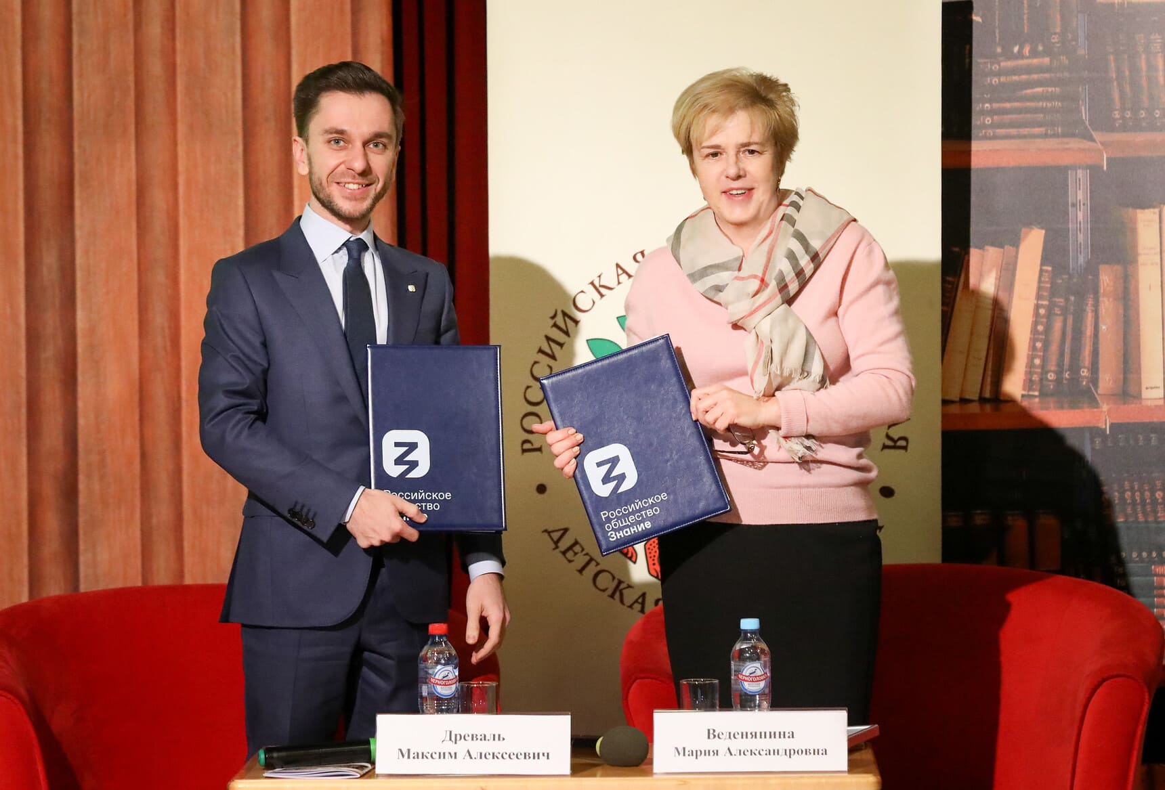


РОССИЙСКОЕ ОБЩЕСТВО «ЗНАНИЕ»
Российская государственная детская библиотека и Общероссийская общественно-государственная просветительская организация «Российское общество "Знание"»
Всероссийские просветительские и профессиональные проекты для школьных и публичных библиотек:
Проект «Поделись своим знанием»;
Конкурс «Школьная лига лекторов»;
Конкурс «Лучший школьный педагог-библиотекарь России»;
Конкурс «Самая читающая школа»;
Конкурс «Читаем всей семьей».

Slide 7
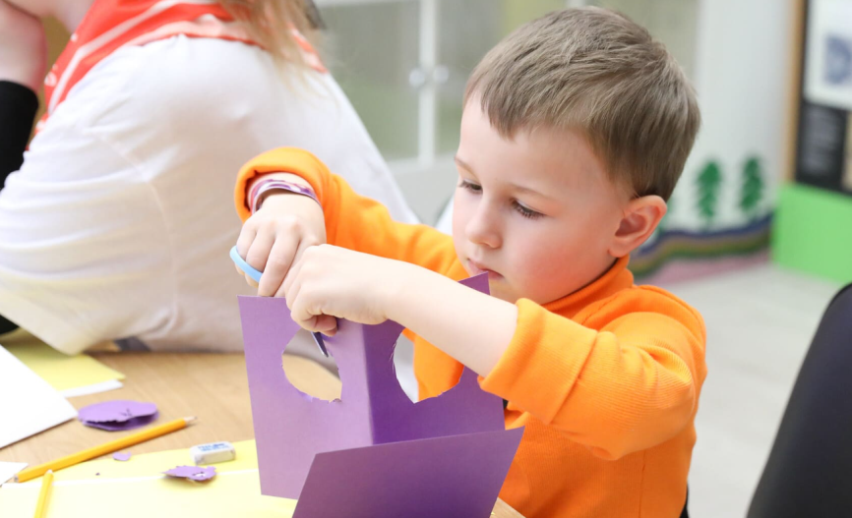
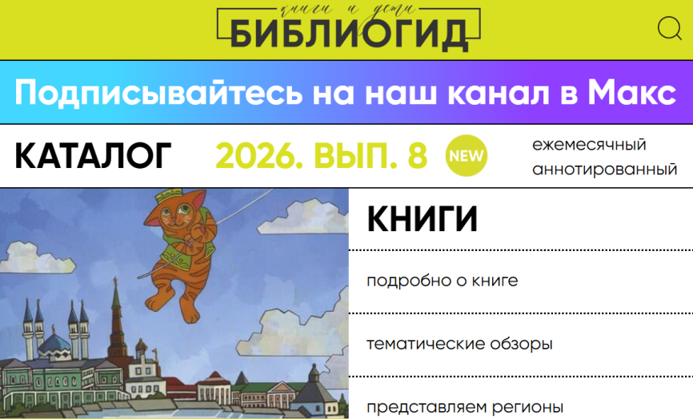
СОВМЕСТНЫЕ МЕРОПРИЯТИЯ
НА ФЕДЕРАЛЬНОМ И РЕГИНАЛЬНОМ УРОВНЯХ
посещение публичных библиотек школьниками и воспитанниками детских садов на регулярной основе (тематические экскурсии, выставки, занятия);
выезды специалистов библиотек в школы и детские сады для проведения литературных занятий и мастер-классов;
участие во всероссийских библиотечных конкурсах и проектах для школьников;
использование различных и цифровых сервисов для учебной и внеурочной деятельности (например, «Библиогид», «ПроДетЛит» и др.);
совместные научно-методические и образовательные мероприятия специалистов, направленные на обмен практическим опытом и повышение квалификации.

Slide 8
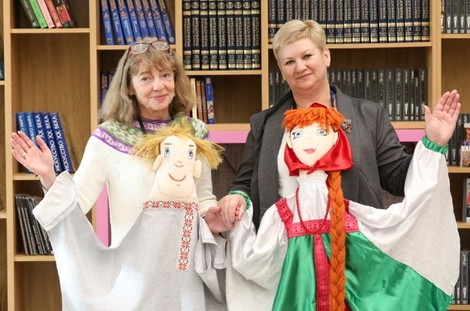




МАСТЕРСКАЯ АВТОРСКИХ ПРОГРАММ
ПО ПРИОБЩЕНИЮ ДЕТЕЙ К ЧТЕНИЮ
Проект ведется РГДБ с 2015 года.
Участниками проекта стали более 45 000 специалистов общедоступных и школьных библиотек, детских садов.
Направления работы:
Отбор лучших авторских программ
Проведение мероприятий для специалистов, трансляция опыта.
Повышение квалификации библиотечных специалистов.
Создание банка авторских программ
В рамках проекта раз в два года проводятся:
Всероссийский конкурс авторских программ по приобщению детей к чтению (2025)
Всероссийский фестиваль авторских программ по приобщению детей к чтению (октябрь 2025 г.)
Всероссийская научно-практическая конференция «Растим читателя: педагогика детского и подросткового чтения»
(9-10 октября 2026)
ПРОЕКТ «БОЛЬШАЯ ЭКСПЕДИЦИЯ ДЕТСКОГО ЧТЕНИЯ»
Основой для проведения мероприятий проекта являются авторские методики победителей Всероссийских конкурсов авторских программ по приобщению детей к чтению в номинации «Читаем со школьниками».
В 2023-2025 гг. в рамках «БЭДЧ» прошли фестивали в Архангельске, Владимире, Кемерово, Липецке, Санкт-Петербурге, Саратове, Туле, Челябинске, Южно-Сахалинске и Москве.
Главная цель проекта – создание условий для поддержания читательского интереса у детей от 8 до 12 лет.

Slide 9
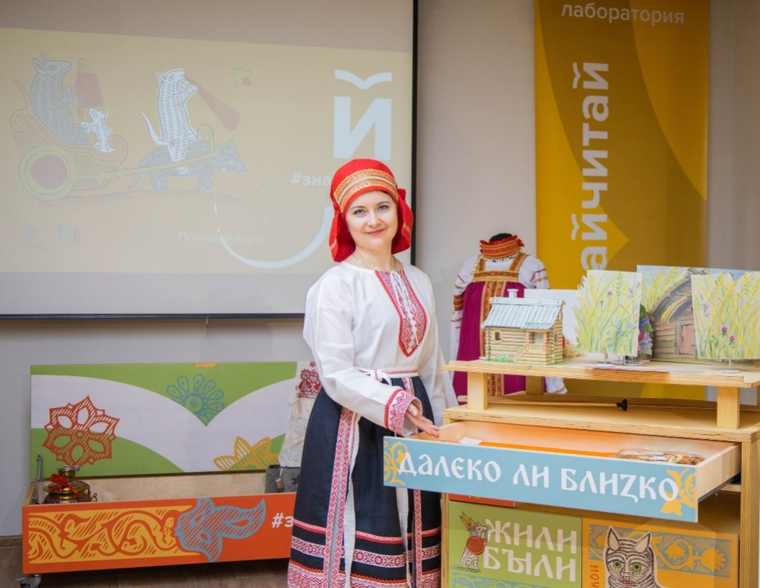
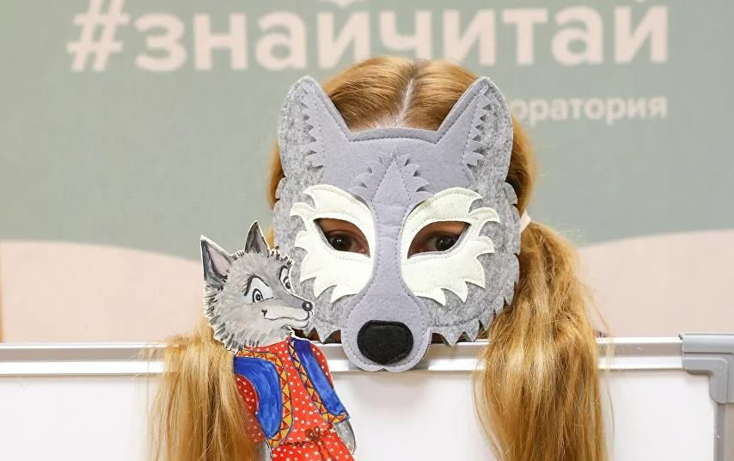

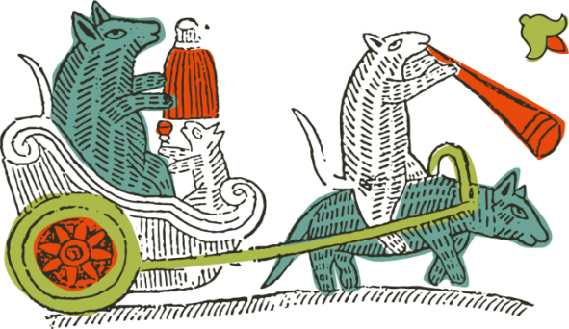




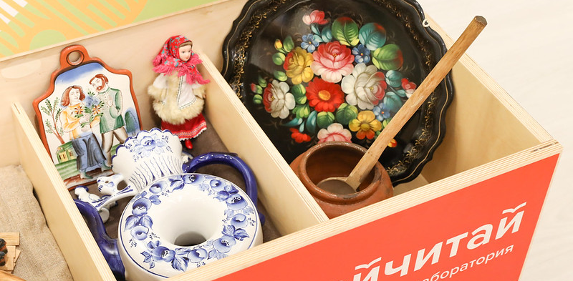
лаборатория
(проект реализуется с 2022 г.)
Лаборатории - это уникальные интерактивные пространства, где можно познакомиться с историей русской письменности и печатного дела − от истоков до современности, а также с русской народной сказкой и фольклором народов, населяющих нашу страну.
Состав Лаборатории детского и подросткового чтения #ЗнайЧитай:
тематические инсталляции «История русской письменности», «Сказка», «Сказки нашего края»;
книжная витрина для сменных тематических экспозиций;
берестяные грамоты, клинописные и восковые таблички с древними письменами, фрагменты петроглифов, сказочные костюмы и маски, магнитный театр;
научно-практическое пособие по истории русской письменности и русской народной сказки;
сопроводительные видеоматериалы (лекции, практические занятия, мастер-классы)
Цель создания Лабораторий «#ЗнайЧитай» – комплексная работа по приобщению детей, в первую очередь школьников, к чтению на материале истории русской письменности и истории русской-народной и авторской сказки
Лаборатории создаются на базе
центральных библиотек субъектов РФ,
обслуживающих детей,
и на базе подшефных библиотек
в новых субъектах РФ

Slide 10
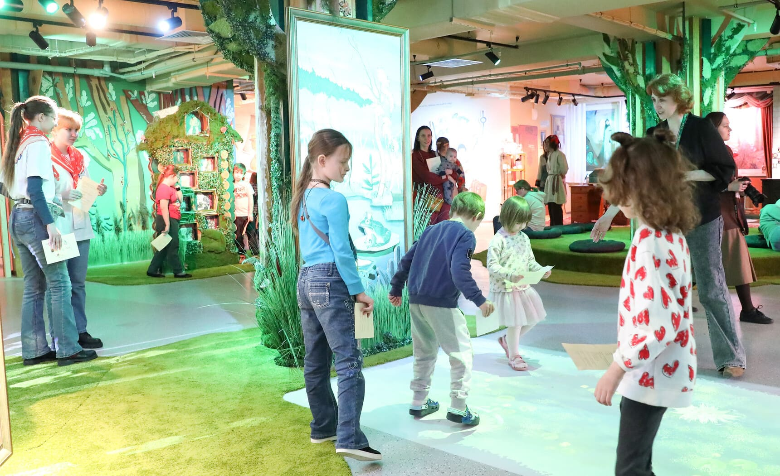
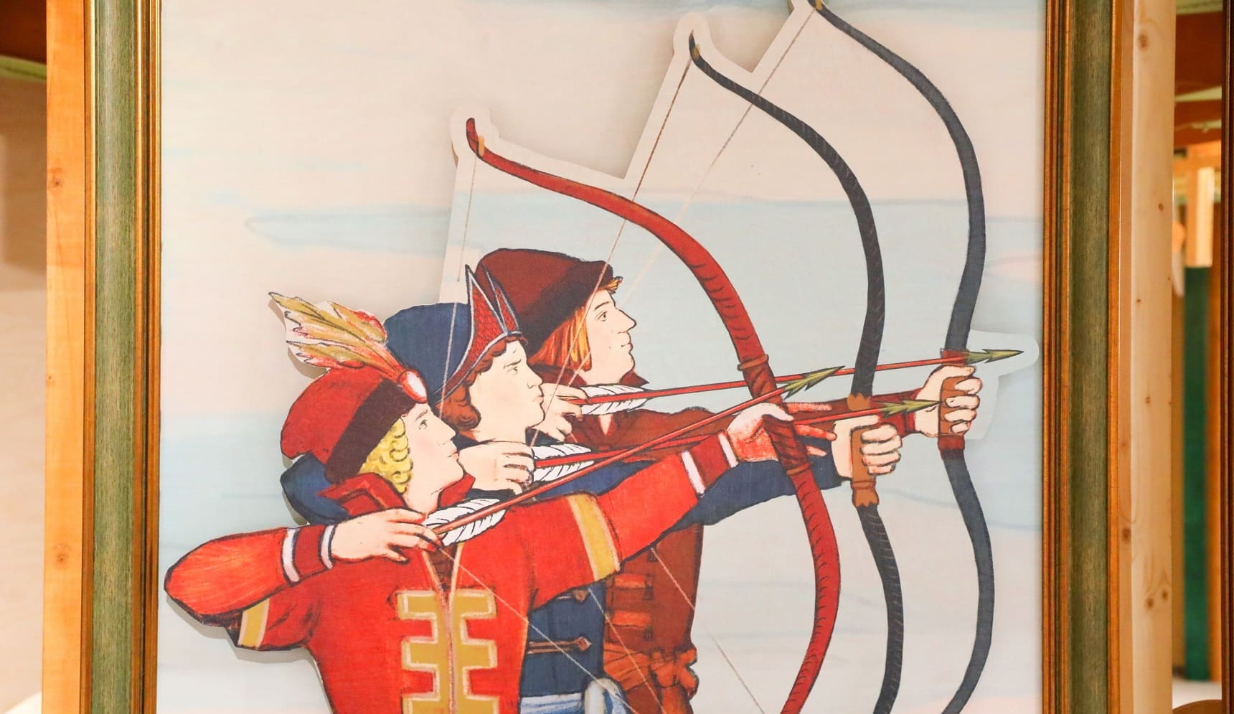

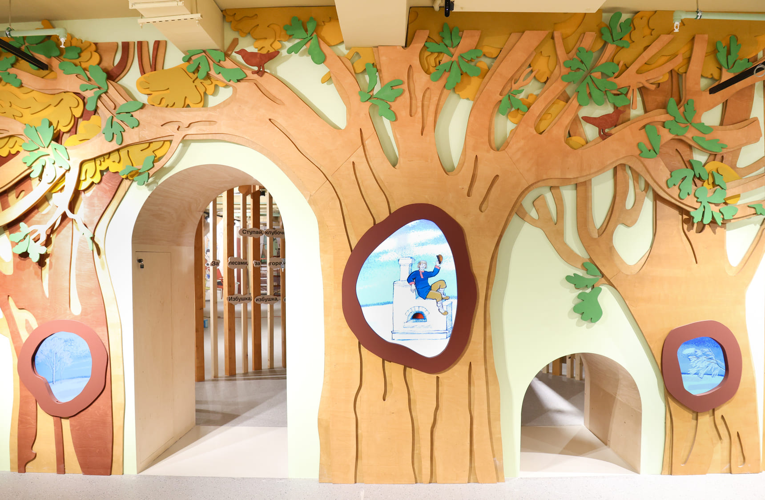
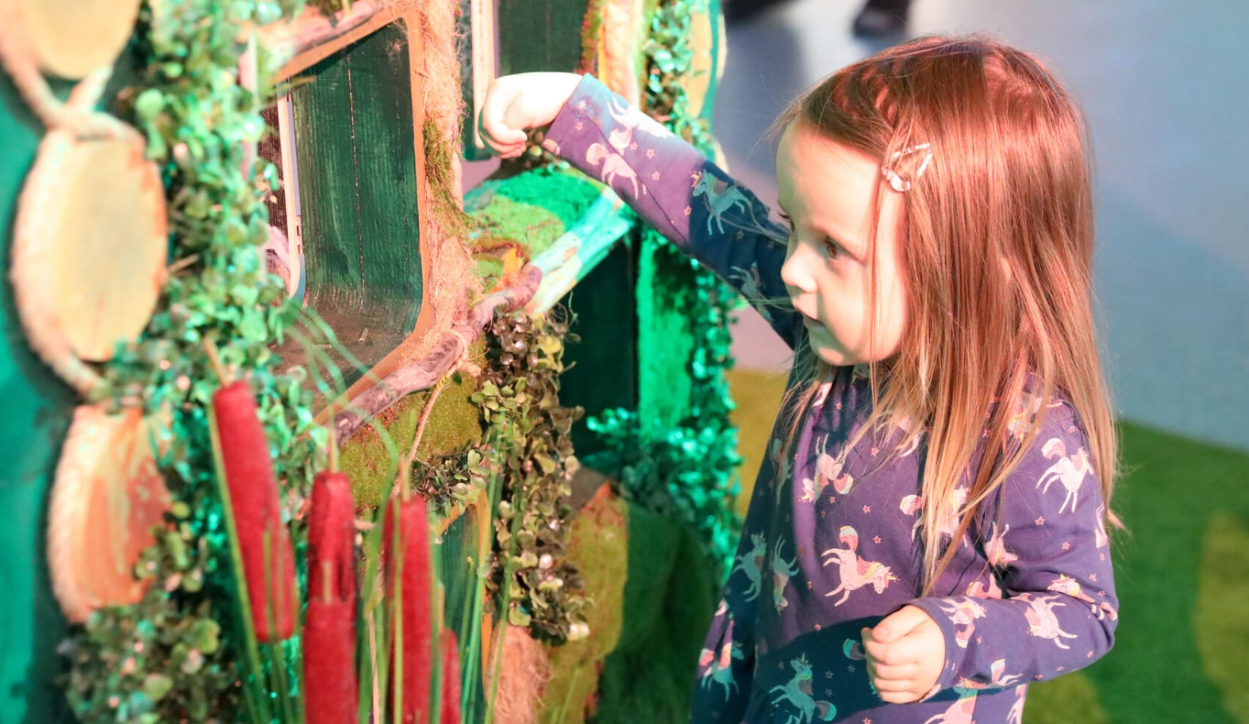
ДЕТСКИЙ ИНТЕЛЛЕКТУАЛЬНЫЙ ЦЕНТР
#ЗнайЧитай

Slide 11

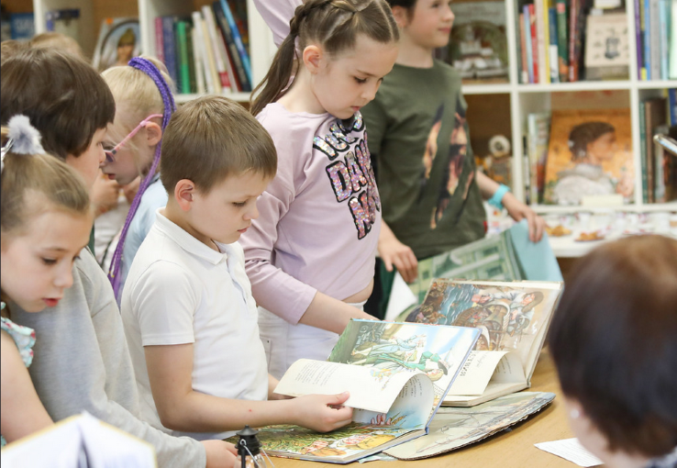
«ЧТО ЖЕ МОЖЕТ БЫТЬ ВАЖНЕЕ ДУШИ РЕБЕНКА, ЧТО МОЖЕТ БЫТЬ ВАЖНЕЕ ФОРМИРОВАНИЯ ЕГО ВЗГЛЯДОВ НА ЖИЗНЬ, НА ОТНОШЕНИЕ К ОБЩЕСТВУ,
К ЛЮДЯМ…»
В. В. Путин,
форум общероссийского движения «Народный фронт»
«Всё для Победы! Всё для России!» (13.07.2026 г.)

Slide 12
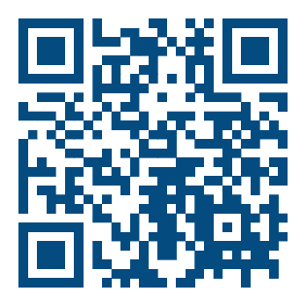
СПАСИБО ЗА ВНИМАНИЕ!
Мезенцева Ольга Петровна,
заместитель директора по науке и образовательной деятельности РГДБ,
кандидат педагогических наук

